Slide 1
说唱：
Notes:
我们今天学一个说唱，学中间的一个部分
什么是说唱？英文是什么？
他叫什么名字，他多大了，他是哪儿人？
他的歌的名字叫什么

Slide 2
学习目标：
复习习上一节课学过的生词
听一首中文的说唱
说一说/写一写写歌者的看法：社交软件对大家的影响。

Slide 3
说唱：
有说有唱
说得很快
唱得少一点
从黑人文化开始
有名的歌手？
Notes:
我们今天学一个说唱，学中间的一个部分
什么是说唱？英文是什么？
他叫什么名字，他多大了，他是哪儿人？
他的歌的名字叫什么

Slide 4
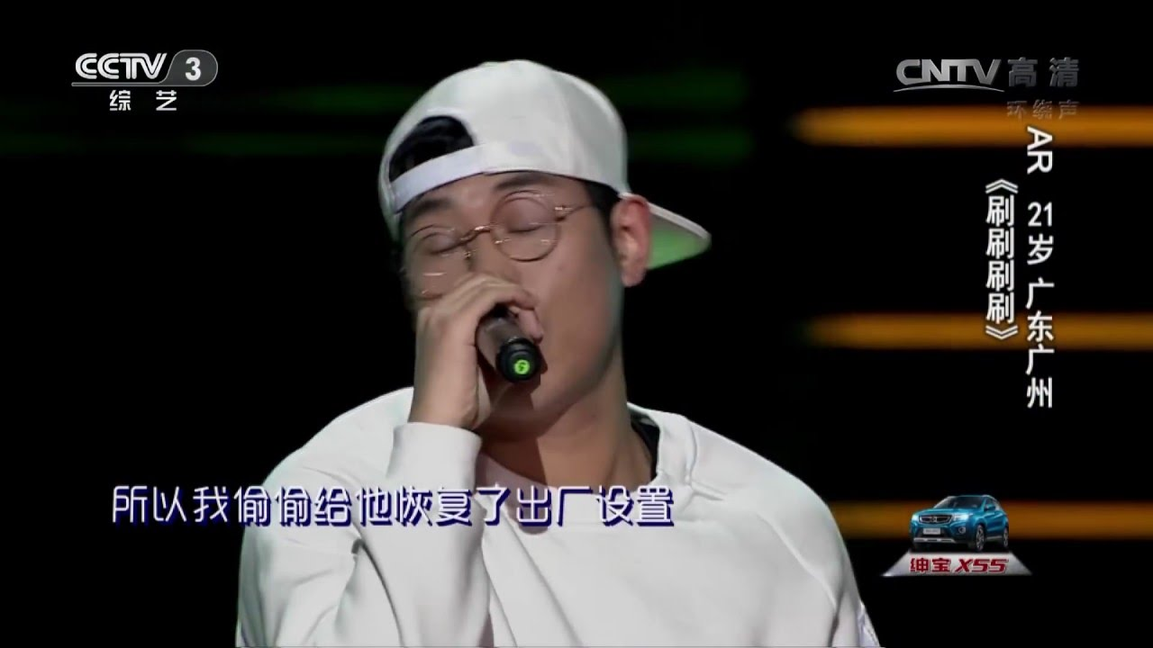
说唱：

Slide 6
刷
拼音
意思
部首

Slide 7
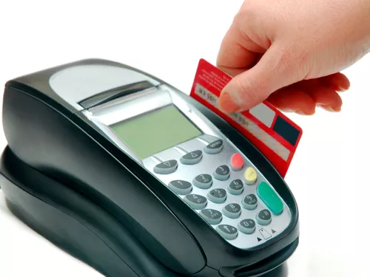
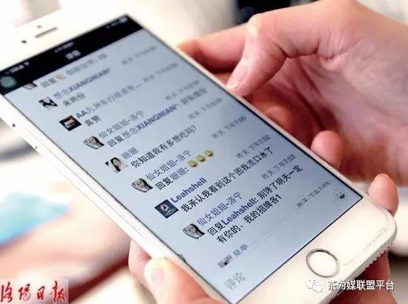
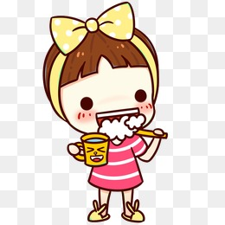
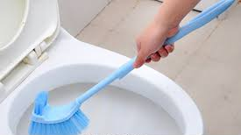
刷
刷卡
刷朋友圈
刷牙
牙刷
刷马桶
马桶刷

Slide 8
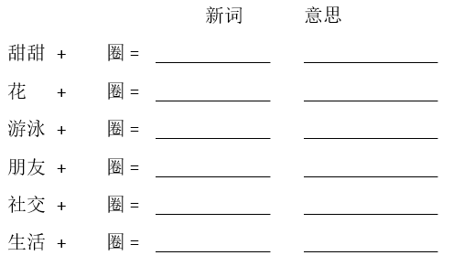
扩词

Slide 9
第一段
Circle“刷”，多少次？
2. Underline “全部”， 几次？
3 . Underline“圈”，一共有______个。
Gap Reading
4. 在第一段中，歌手希望大家____刷朋友圈？
A.多
B.少

Slide 10
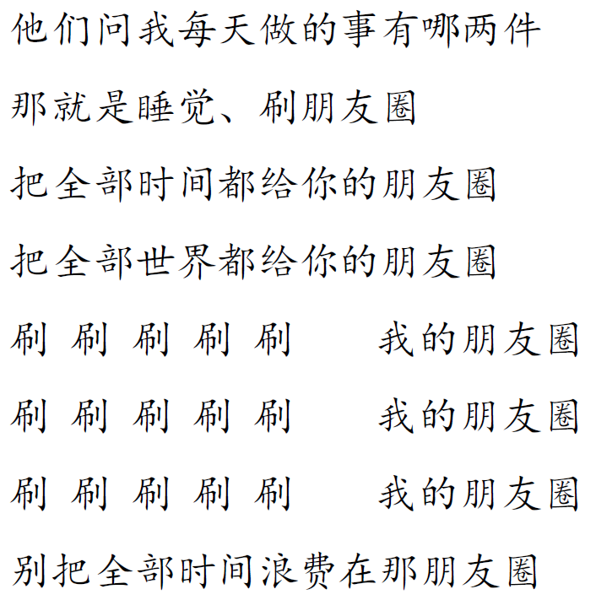

Slide 11
第一段
circle“刷”，多少次？
2. Underline “全部”， 几次？
3 . Underline“圈”，一共有______个。
Gap Reading
4. 在第一段中，歌手希望大家____刷朋友圈？
A.多
B.少
5. 为什么？(Highlight the evidence in the lyrics)

Slide 12
第二段
1. 用rectangle 找出名词

Slide 13
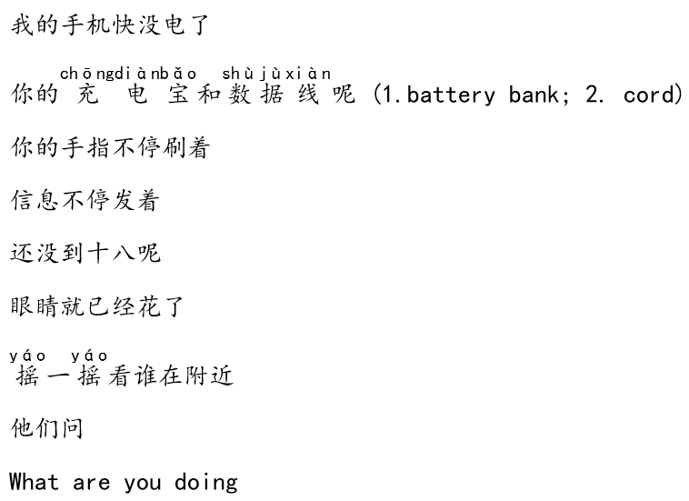
刷朋友圈的时候，我们
手指不停____，所以__________。
信息不停____，所以__________。
眼睛不停____，所以眼睛已经花了。
（动作） （结果）
Notes:
Match nouns with verbs

Slide 14
第三段
你说想吃什么 他说哦
你说这个你觉得呢 他也说哦
你说不如你买单吧 他也说哦
你都背包走出去 他还在说哦

Slide 15
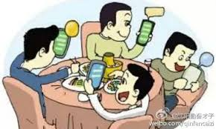
第三段
第三段的歌词告诉我们，写歌的人和他的朋友在哪儿？
你怎么知道？ （歌词里有“吃什么”，“买单”）
写歌的人跟他的朋友在一起觉得怎么样？ 很_______ (A. 高兴， B. 生气)。
为什么？
因为________________________, 不能和别人沟通，
所以作者_______________________。

Slide 17
写一写
在这首歌里，作者希望大家不要把___________时间花在朋友圈，不要___________时间刷朋友圈。很多人年纪不大，___________已经花了，因为眼睛不停地___________。和朋友出去吃饭，手指不停地___________，信息不停地___________，不能跟别人沟通。

Slide 18
回家作业
你觉得“刷刷刷刷”这个歌名好吗？
为什么？

